Slide 1


FINANCIAL DATA AI AGENT
DeltaWatch AI
기업 변화 탐지
“전체를 다시 읽지 말고, 이번에 달라진 것부터.”
강민지 · 권지은 · 김창우 · 허준
Notes:
인사 후 한 문장: "투자 리서치 담당자가 '지난번에 본 뒤로 뭐가 바뀌었나'를 다시 찾지 않게 하는 도구를 만들었습니다." 종목 추천·주가 예측이 아니라는 점을 여기서 미리 못박는다. (30초)

Slide 2
목차
01
한 장 요약 · 문제 정의
02
데이터 파이프라인
03
재검토 우선순위 Rule
04
Power BI · 웹 대시보드
05
n8n 긴급 알림
06
결과 · 한계 · 확장
Notes:
빠르게 넘긴다. "문제 → 어떻게 만들었나 → 무엇으로 판정하나 → 결과" 네 덩어리라고만. (15초)

Slide 3
01. 한 장 요약
무엇이 바뀌었는지 다시 찾지 않게 한다
넣는 것
하는 것
나오는 것
관심기업 16개사
마지막 검토일 2026-04-01
OpenDART 공시 · 원문 · 재무
ECOS 기준금리
검토일 이후 바뀐 것만 골라내고
Rule로 심각도 등급을 매기고
정정은 전·후를 나란히,
원문 근거를 붙여 설명
오늘 먼저 열어볼 기업 순서
그 기업을 왜 봐야 하는지 한 문장
무엇이 어떻게 바뀌었는지 + 근거
긴급 건은 Discord로 바로 알림
모니터링 중인 관심기업
검토일 이후 재무 Rule 발동
긴급 — 오늘 가장 먼저 열어볼 곳
Notes:
10초. "관심기업 16개를 넣고 4월 1일을 검토일로 잡으면, 재무 Rule이 22건 뜨고 그중 1개사는 오늘 바로 열어봐야 합니다." 숫자는 뒤에 띄울 Power BI 화면과 같은 값이다. (30초)

Slide 4
02. 문제 정의
공시는 마감일에 몰린다
그리고 그중엔 이미 끝낸 분석을 틀리게 만드는 것이 섞여 있다
마감일 하루 코스닥 공시 388건 → 1,554건
2025년 3분기 보고서 제출 마감일. 유가증권시장도 331 → 864건으로 늘었고, 감사 의견거절 같은 악재성 공시도 이날 몰렸다. 한국경제 2025-11-17
손익 30% 이상 변동 공시의 55%가 ‘정정’
약 550건 중 300건이 정정공시였고, GS건설은 당기순이익이 흑자에서 적자로 바뀌었다. 이미 발표된 숫자가 나중에 바뀐다는 뜻. 이투데이 2015-03-27
담당자가 알고 싶은 건 “뭐가 바뀌었나”가 아니라 “내가 전에 쓴 분석을 고쳐야 하나” — 그 답 하나를 얻으려고 매번 공시 목록부터 다시 훑는다.
Notes:
숫자 둘만 읽는다. "마감일 하루에 1,500건이 뜹니다. 그리고 손익이 30% 넘게 바뀐 공시의 절반 이상이 '정정'이었습니다 — 이미 발표한 숫자가 바뀐 겁니다." 맨 아래 문장이 다음 장으로 넘어가는 다리. (45초)

Slide 5
03. 데이터 파이프라인
RAW → CORE → MART
Power BI와 OpenAI는 같은 MART만 읽는다 — 그래서 화면 숫자와 해설 숫자가 다를 수 없다
OpenDART(공시·원문·재무) + ECOS(기준금리) → PostgreSQL RAW → CORE → MART → SQL · Python 변화 탐지 → OpenAI 해설(근거 검증) → Power BI · n8n
RAW
API 응답 원본 + 호출 파라미터 + 수집일시. 원문을 원형 그대로 보존한다
CORE
접수번호 중복 제거 · 원 단위 표준화 · 계정명 매핑 · 원공시–정정 연결 · 연결(CFS) 우선
MART
change_events(이벤트) · company_priority(기업 등급) · explanation_sentences(해설+근거) · kpi_daily · rate_context
원격 접속 · ngrok
로컬 PostgreSQL을 ngrok TCP 터널로 외부에 노출해, 팀원 · n8n · Power BI가 같은 DB를 바라보게 했다. 로컬 IP를 공유 IP로 바꿔 준 것 — 별도 서버를 띄우지 않고도 4명이 같은 데이터로 동시에 작업하고 교차 검증할 수 있었다.
비교 기준은 동일 보고서 유형의 전년 동기만 (2026 반기 ↔ 2025 반기). 분기·반기 손익은 누적이라 다른 유형과 섞지 않는다.
Notes:
30초. "원본은 RAW에 그대로, CORE에서 표준화하고 정정공시를 원공시에 연결, MART는 Power BI와 OpenAI가 같은 걸 읽습니다." ngrok 한 줄: "로컬 DB를 ngrok으로 열어서 네 명이 같은 DB를 봤습니다." 비교 기준(전년 동기)은 금융 아는 심사역이 꼭 묻는 부분. (1분)

Slide 6
04. 재검토 우선순위 Rule
무엇이 깨졌는가로 등급을 정한다
점수는 변화의 크기가 아니라, 담당자가 다시 써야 하는 분석의 범위다
등급 | 깨진 전제 | 해당 Rule
긴급확인 | 존속 · 상장 전제 | F8 자본잠식 · D3 감사의견 비적정 · D7 관리종목·상장폐지 · D8 거래정지·회생·부도 · F1+F2 동시 · D5 핵심 재무 정정
높음 8~10 | 수익 전제 | F1 영업이익 흑자↔적자 · F2 영업현금흐름 전환 · D9 영업정지·핵심사업 중단
중간 4~7 | 자금 전제 / 구성 변화 | D2 유상증자·CB·BW · D10 채무보증 · D6D 계약 해지 · F4 부채비율 · F5 차입금 · D1 단기차입 · D4 최대주주 · D6A~C 수주·투자·출자
낮음 1~3 | 전제 유지, 소폭 변동 | F3 매출 ±10~20% · F6 · F7 흑자/적자 유지 중 ±30% · D5 오탈자 · 조건 변경
이벤트 점수 = 기본점수 + 변동폭 밴드(0~3)
기업 등급 = 가장 중요한 이벤트 하나
점수를 합산하지 않는다
밴드 기준선은 거래소 공시규정에서 빌렸다 — 손익 변동 30%, 자기자본·자산총액 대비 5~10%. 근거를 새로 만들지 않았다.
같은 원인에서 나온 신호 3개가 3배로 세어지지 않고, 공시가 많다고 위로 올라가지 않는다.
Notes:
이 표가 발표의 핵심 한 장. "왜 6점이냐"가 아니라 "어느 전제가 깨졌느냐"로 답한다. 예시 하나: "유상증자는 회사가 원해서가 아니라 상황이 강제한 자금 변화라 중간 상위, 시설투자는 회사가 계획한 행동이라 중간 하위입니다." 마지막에 "점수를 더하지 않습니다." (1분 30초)

Slide 7
04. 설계 의도
처음엔 점수를 더했다. 결과가 전부 ‘중간’이었다
PRD 가설 ②(규칙 기반 중요도가 담당자 판단과 대체로 일치한다)를 첫 실행에서 기각하고 고쳤다
v1 · PRD 제출본
v4.1 · 최종
재무 Rule 3·2점 + 공시 Rule +1을 합산, 5점 이상이면 ‘높음’
첫 실행 결과 — 테스트 기업 전원 ‘중간’,
공시 건수가 많은 기업이 1위
원인: 매출 급감 → 영업적자 → 영업CF 적자가 한 원인인데
세 번 세어졌다. 정정은 내용과 무관하게 일률 +1.
이벤트별 점수, 기업 등급은 가장 중요한 사건 하나
양방향 Rule — 적자→흑자 전환, 매출 급증도 재검토 대상
긴급확인 층 신설 · 정정 4단계 분류 · D6~D10 추가
정정으로 재판정된 재무 이벤트와 정정공시는
같은 사건으로 묶어 이중 반영을 차단
멘토 피드백(10/8) 반영 — ① 동일 원인 중복 · Materiality · 정정 이중 반영 → 단일 사건 등급 + 변동폭 밴드 + event_group 묶음
② 상태 전환은 %보다 전환 자체 → F1·F2는 부호 전환으로만 판정 ⑤ 긍정 변화도 재검토 대상 ⑥ 건수 ≠ 우선순위
Notes:
세 문장: "처음엔 점수를 더했습니다. 결과가 전부 중간이었고, 공시 많은 회사가 1등이었습니다. 왜 그런지 보니 같은 원인이 세 번 세어지고 있었습니다." PRD 가설을 스스로 기각하고 고쳤다는 게 평가 포인트. (1분)

Slide 8
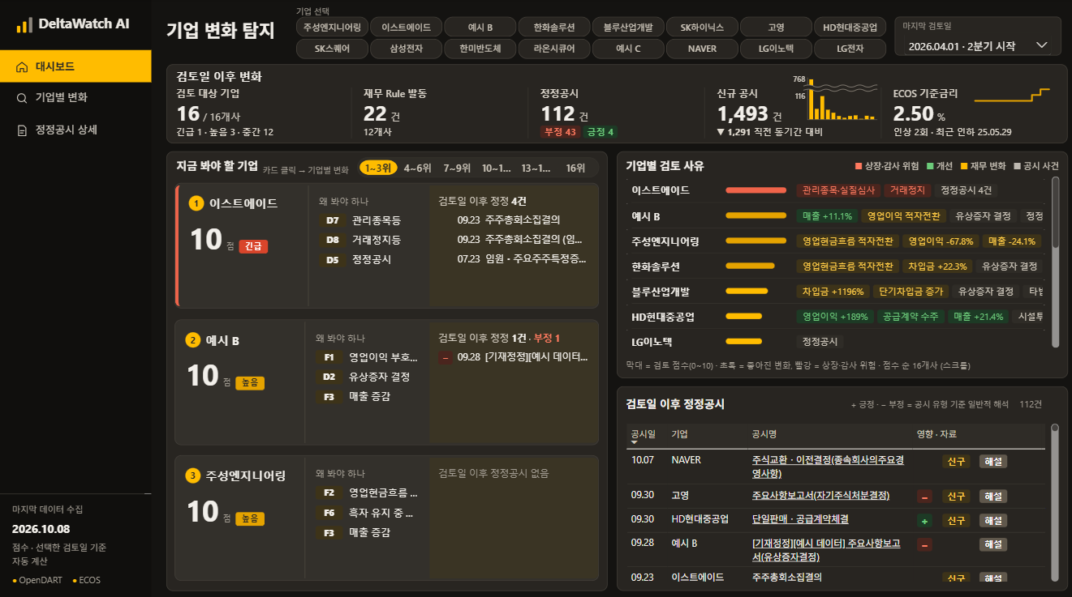
05. Power BI 대시보드
오늘, 누구를 왜 먼저 보나
검토일 하나로 16개사를 한 화면에
전체 보기
① 상단 KPI — 검토 대상 16/16개사 (긴급 1 · 높음 3 · 중간 12), 재무 Rule 22건, 정정 112건, 신규 공시 1,493건, 기준금리 2.50%
② 지금 봐야 할 기업 — 1위 이스트에이드 10점 긴급. D7 관리종목 · D8 거래정지 · D5 정정. 존속 전제가 깨져 점수와 무관하게 최우선.
③ 기업별 검토 사유 — 막대는 점수, 태그는 변화 내용. 초록은 좋아진 변화(영업이익 +189%)도 함께 띄운다. 좋아져도 전제가 바뀌었으면 다시 본다.
④ 검토일 이후 정정공시 — 공시명을 누르면 DART 원문, ‘해설’은 문장마다 근거가 붙은 AI 설명.
Notes:
실제 화면으로 전환. 순서: 검토일 선택 → 상단 KPI → 1위 카드 읽기 → 기업별 사유 막대 → 정정공시 표에서 해설 열기. 2분 안에. 화면이 안 열리면 이 캡처로 같은 순서를 말한다. "AI는 계산하지 않습니다"를 해설 열 때 한 번. (2분)

Slide 9
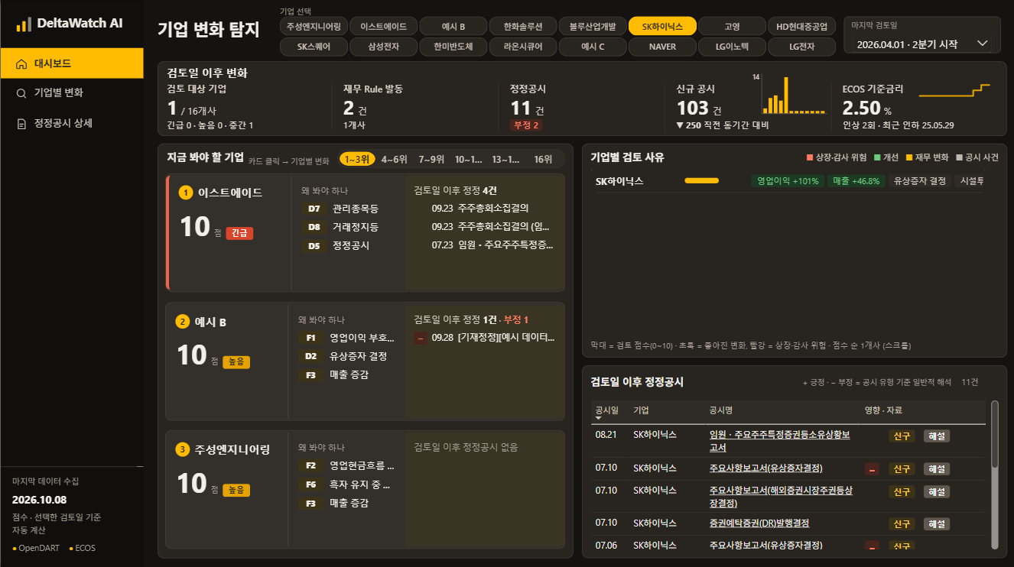
05. Power BI 대시보드
기업 하나를 고르면 전부 다시 계산된다
비교 기준이 다른 변화는 같은 표에 섞지 않는다
SK하이닉스 선택
상단에서 기업을 고르면 KPI · 검토 사유 · 정정 목록이 모두 그 기업 기준으로 바뀐다.
검토 대상 1/16개사 · 재무 Rule 2건 · 정정 11건 · 신규 103건.
검토 사유는 영업이익 +101%, 매출 +46.8%, 유상증자 결정, 시설투자 — 좋아진 변화와 자금 변화가 함께 뜬다.
비교축 4분리 — [전년 동기] 재무 · [정정] 전→후 · [신규] 검토일 이후 · [거시] 기준금리. ‘이전 → 최신’ 한 모양으로 보여주면 ‘이전’이 언제인지 헷갈린다.
ECOS 기준금리는 점수에 넣지 않는다. 모든 기업에 같은 변수라 인상기엔 전 기업 등급이 함께 올라가 버린다. 누굴 추가로 볼지 고르는 필터로만 쓴다.
Notes:
여기서 '비교축 4분리'와 'ECOS를 점수에 안 넣는 이유' 두 가지를 말한다. 둘 다 심사역이 묻기 전에 먼저 답하는 항목. (1분)

Slide 10
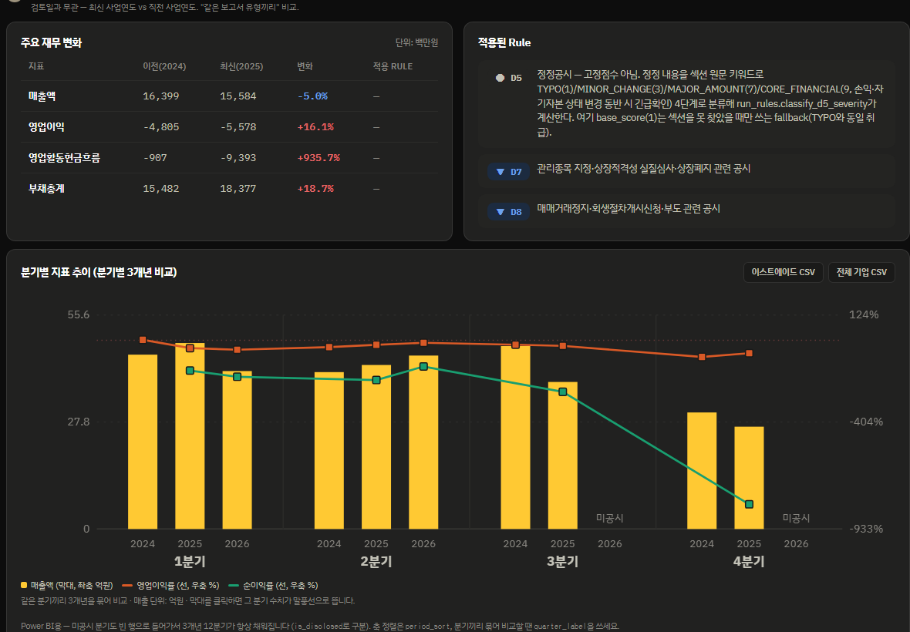
05. 화면 설계
같은 MART, 두 개의 화면
Power BI가 잘하는 것과 못 하는 것을 나눠서, 못 하는 쪽을 웹으로 설계했다
Power BI · 공유하고 집계한다
웹 · 실행하고 파고든다
16개사를 한 화면에 모아 보고, 슬라이서로 기업을 바꿔 가며 비교한다.
정기 새로고침과 사내 공유에 강하다.
다만 조회 전용이다 — 분석을 돌릴 수 없고, 시각화는 BI가 주는 틀 안에서만 만든다.
① 분석 실행까지 — 종목코드를 넣으면 OpenDART 수집 → 판정 → AI 해설이 돌고, 진행 상황이 단계마다 실시간으로 찍힌다.
② 분기 추이 — 3개년 12분기를 분기끼리 묶어 비교. 미공시 분기도 자리를 비워 두고 표시한다.
③ 검토일 이력 — 과거 검토 회차를 골라 그 시점 결과를 다시 본다.
④ 문장별 근거 — 해설마다 접수번호·원문 발췌를 펼쳐 본다. CSV로 다시 BI에 넣는다.
두 화면은 같은 MART를 읽는다 — 어느 쪽을 보든 숫자가 갈라지지 않는다.
Notes:
여기서 한 문장: "BI는 공유와 집계에 강하지만 조회 전용이고 시각화도 BI가 주는 틀 안에서만 됩니다. 그래서 분석 실행과 사용자가 파고드는 부분은 웹으로 따로 설계했습니다." BI를 깎는 게 아니라 역할을 나눈 것으로 말한다. 시연은 웹으로 이어서 하면 자연스럽다. (1분)

Slide 11
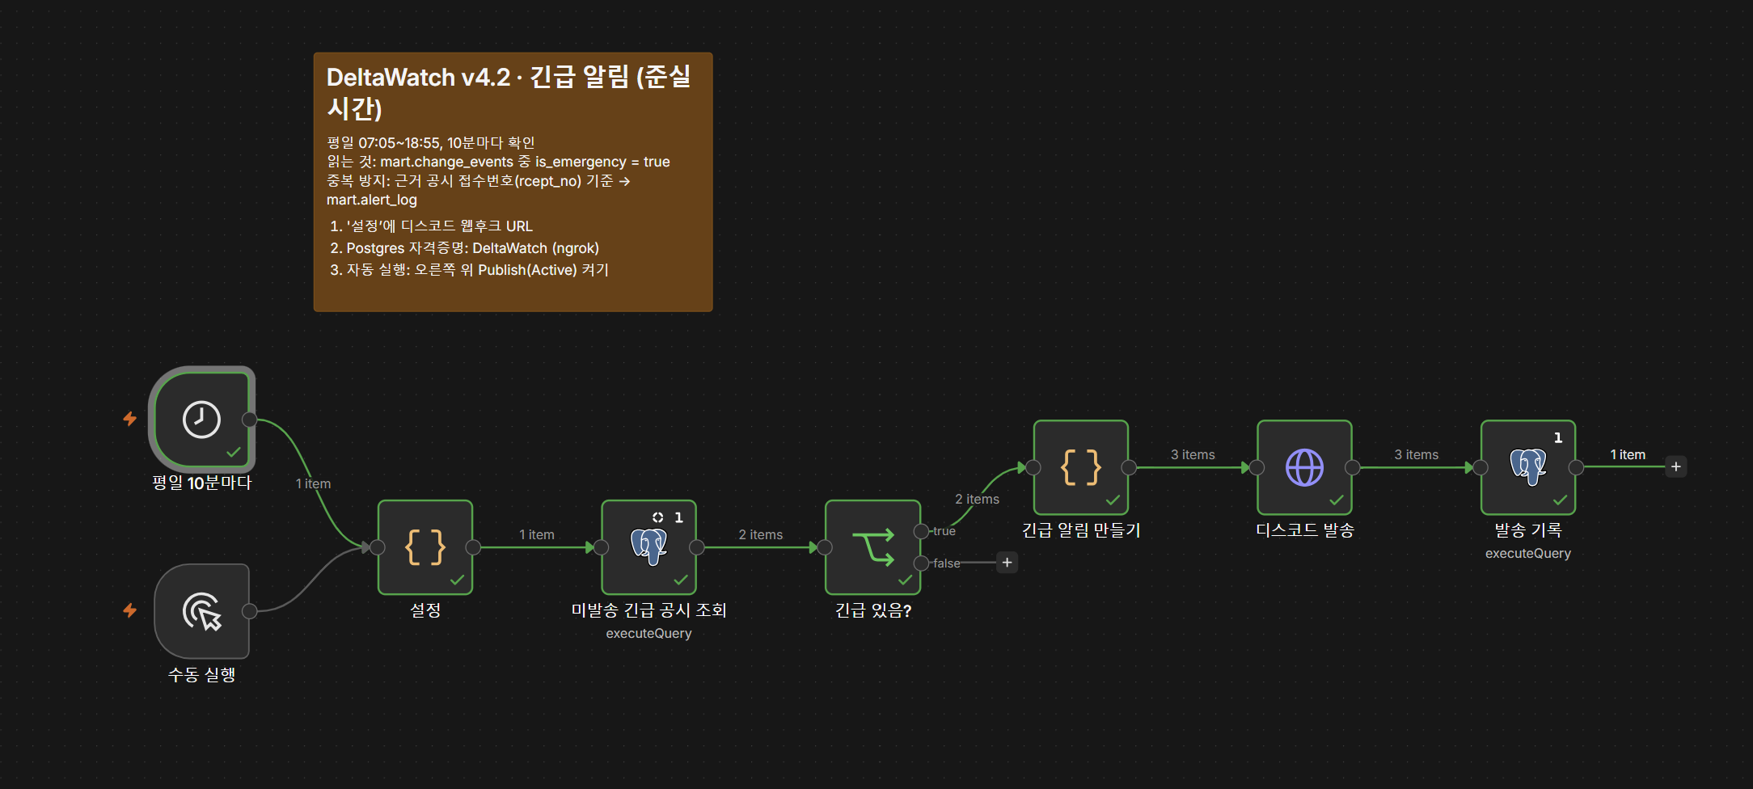
06. n8n 긴급 알림
긴급 공시는 기다리지 않고 먼저 찾아온다
담당자가 대시보드를 열 때까지 기다리면 늦는 변화가 있다
준실시간 · 10분 주기
① 확인 주기 — 평일 07:05 ~ 18:55, 10분 간격으로 DB를 확인한다.
② 긴급만 발송 — mart.change_events에서 is_emergency = true인 신규 공시만 Discord로 보낸다. 관리종목 · 거래정지 · 감사의견 거절 등.
③ 중복 방지 — 보낸 공시의 접수번호를 mart.alert_log에 기록해 같은 공시를 두 번 보내지 않는다. 같은 알림이 반복되면 아무도 안 본다.
판정 로직은 전부 SQL에 있다. n8n은 ‘언제 확인하고 어디로 보낼지’만 맡는다 — 알림 도구가 등급을 바꾸지 않는다.
Notes:
"긴급 공시는 담당자가 대시보드를 열 때까지 기다리면 늦습니다. 10분마다 DB를 확인해서 긴급 건만 Discord로 밀어 줍니다." 중복 방지가 포인트. n8n은 판정하지 않는다는 점을 꼭 덧붙인다. (1분)

Slide 12
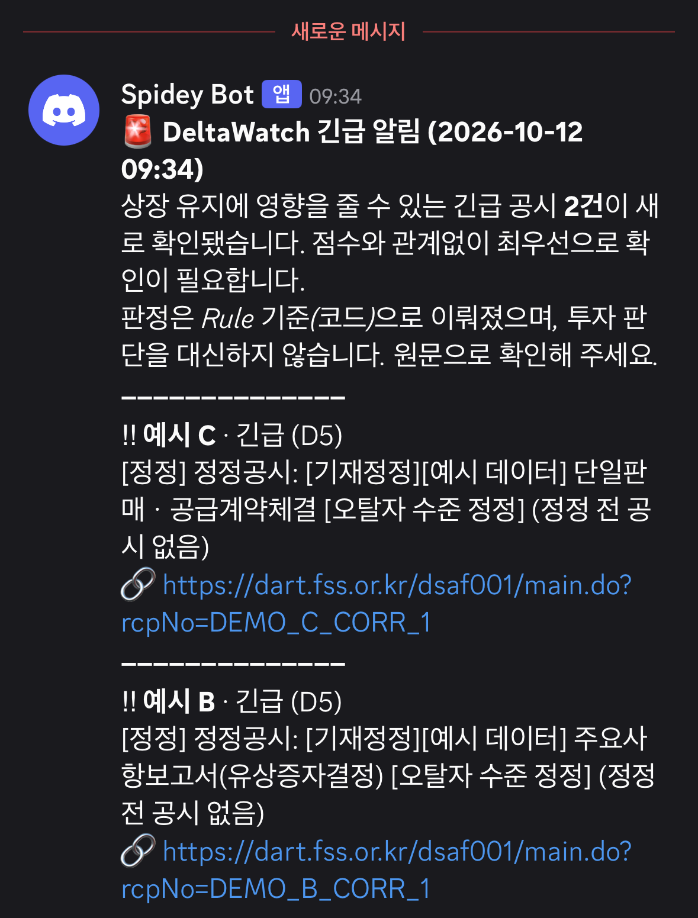
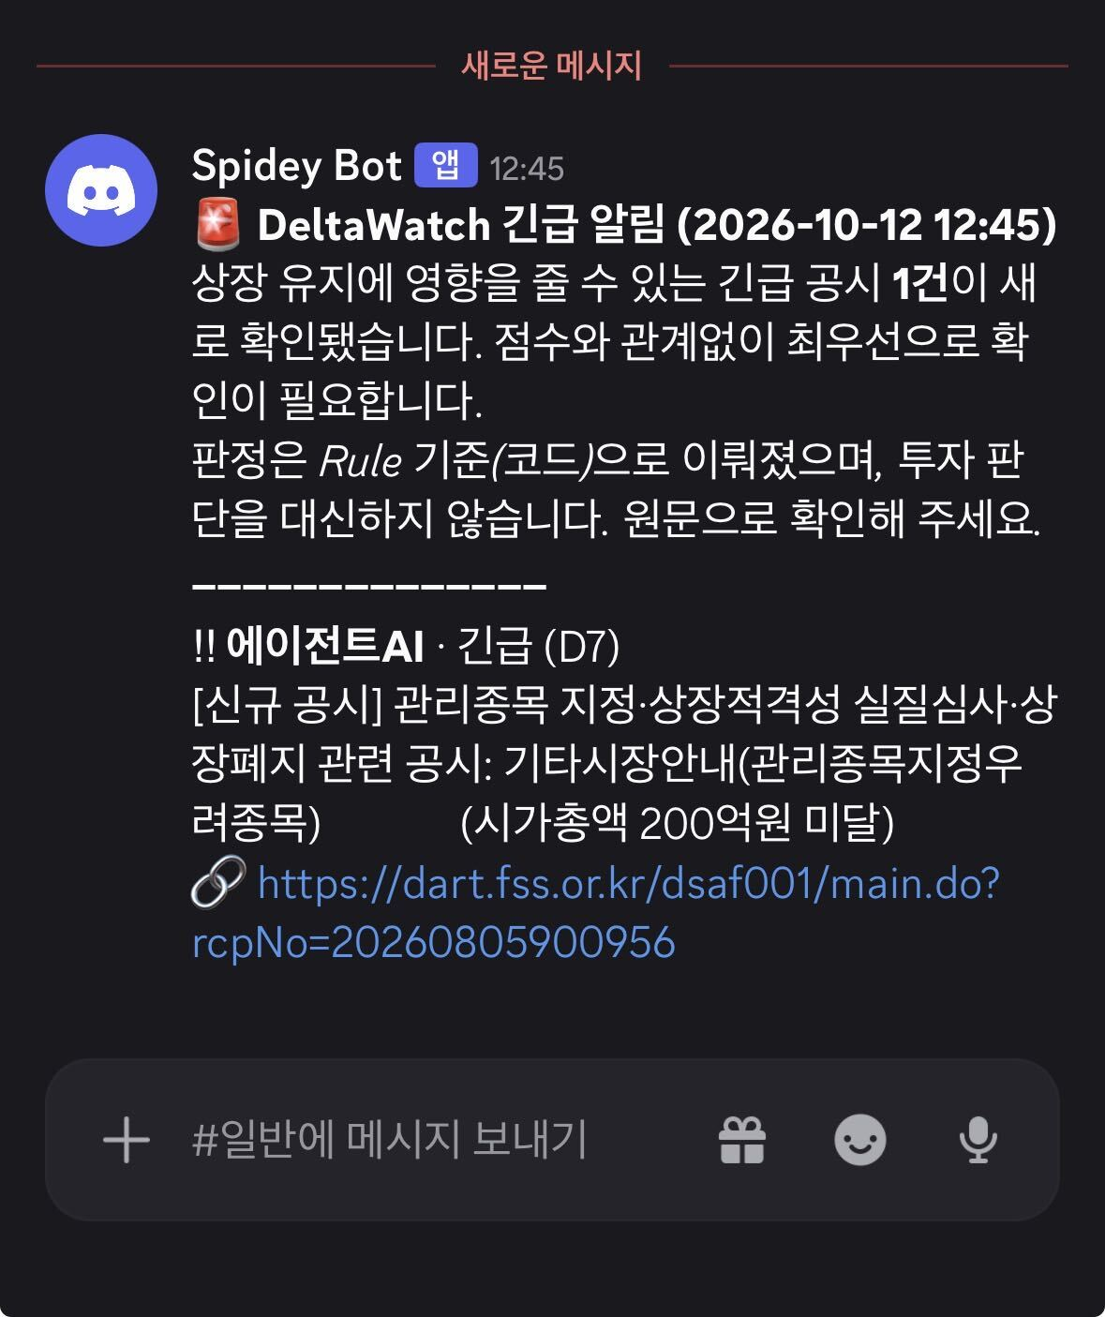
06. n8n 긴급 알림
실제로 도착한 알림
기업명 · 등급 · Rule ID · 공시 제목 · DART 원문 링크가 한 메시지에 들어간다
정정공시 2건 · 09:34
관리종목 지정 우려 · 12:45
예시 C · 예시 B — 정정공시 2건을 한 번에. “판정은 Rule 기준(코드)으로 이뤄졌으며, 투자 판단을 대신하지 않습니다.”
에이전트AI · 긴급(D7) — 시가총액 200억원 미달로 관리종목 지정 우려. 담당자는 대시보드를 열기 전에 이 사실을 먼저 안다.
Notes:
실물 캡처라 신뢰가 간다. "판정 근거와 원문 링크가 메시지 안에 있어서 바로 확인할 수 있습니다." 면책 문구를 넣은 이유도 한마디 — "투자 판단을 대신하지 않는다고 메시지에 적어 뒀습니다." (45초)

Slide 13
07. 결과 · 검증
무엇이 달라졌고, 무엇을 검증했나
등급이 갈렸다
재계산이 일치한다
근거 없는 문장 0건
v1 합산 — 테스트 기업 전원 ‘중간’
v4.1 최종 (16개사)
긴급 1 · 높음 3 · 중간 12
공시 건수는 정보 컬럼으로 내리고
정렬은 등급 · 점수로만
점수 · 등급을 SQL ↔ Python ↔ 수동으로
각각 계산해 대조
API ↔ DB ↔ Power BI 주요 값 일치
“정답을 맞혔다”가 아니라
“어디서 다시 계산해도 같은 값”
해설 문장마다 접수번호 · 원문 섹션 ·
발췌를 붙이고, 원문에 없으면 버린다
AI 해설이 실패해도(API 오류 · 타임아웃)
수집 · 판정 결과는 그대로 저장된다
실패는 기록하고 다음 건으로 넘어간다
100%
1,493건
0건
SQL ↔ Python ↔ 수동 재계산
검토일 이후 신규 공시 탐지
근거 없는 해설 문장
Notes:
"제출본으로 돌리면 전부 중간, 최종으로 돌리면 이렇게 갈립니다." 100%의 뜻을 꼭 한 문장으로: "정답률이 아니라 재계산 일치율입니다." 세 번째 카드의 "AI가 죽어도 본체는 산다"는 현업 적용 관점 포인트 — PRD 6번 '실패 대응' 항목에 대응한다. (1분)

Slide 14

08. 확장 방향
구조는 그대로, 입력이 늘면 할 수 있는 것
01
진짜 실시간 알림
02
정정 전후 수치 diff
LISTEN/NOTIFY로 긴급 이벤트가 쌓이는 순간 발송. 10분을 기다리지 않고 긴급 종목을 실시간으로 찾아 바로 문자가 간다.
D5를 키워드가 아니라 실제 변경폭으로 분류. “매출 30% 이상 정정”이 자동으로 핵심 재무 정정이 된다.
확장
03
공시 본문 구조화 파싱
판정은 코드, 설명은 AI — 이 구조를 바꾸지 않고 입력만 늘린다
04
재검토 결정 로그
감사의견 · 최대주주 변경 · 자금 사용 목적을 제목이 아니라 본문 필드에서 탐지한다.
Rule 적중 여부와 담당자의 실제 재검토 결정을 비교해 임계값과 점수를 데이터로 보정한다.
Notes:
왼쪽 위 '진짜 실시간'만 소리내어 읽는다: "지금은 10분 주기인데, Postgres의 LISTEN/NOTIFY를 쓰면 긴급 이벤트가 쌓이는 순간 바로 쏠 수 있습니다. 긴급확인이 필요한 종목을 실시간으로 찾아서 바로 문자가 가게 만들 수 있습니다." 나머지 셋은 가리키기만. (1분)

Slide 15
감사합니다
점수는 변화의 크기가 아니라, 담당자가 다시 써야 하는 분석의 범위다.
AI의 가치는 계산이 아니라, 근거를 사람 말로 바꾸는 데 있다.
DeltaWatch AI · 강민지 · 권지은 · 김창우 · 허준
Notes:
"배운 것 둘"로 끝낸다. 질문 준비: 키워드 분류 한계 / ECOS 점수 미반영 이유 / 100%의 뜻(재계산 일치) / 정정-재무 이중 반영 차단 / 10분 주기인 이유.

